Slide 1
Муниципальное автономное общеобразовательное учреждение средняя общеобразовательная школа № 17 имени Эдуарда Есаяна муниципального образования город-курорт Геленджик
Инновационный проект
Инновационная модель центра профессионального обучения старшеклассников сельской школы
Авторы проекта:
Е.В.Батищева, директор,
Комарова Т.М., заместитель директора по УМР,
Артюхова М.А., заместитель директора по ВР
.

Slide 2
ПРОБЛЕМА
Современные выпускники сельских школ вступают в самостоятельную трудовую жизнь почти вслепую, не имеют представления о реальном спросе на специалистов на рынке труда.
При выборе профессии преобладает случайный выбор, влекущий за собой личностную, социальную и профессиональную дезадаптацию, миграцию в города, в то время как они могли бы принести пользу родному селу.
Старшеклассники и подростки, окончившие общеобразовательную школу, не подготовлены к новым требованиям политической, социально-экономической и кадровой ситуации, следовательно, остаются не востребованы на современном рынке труда.

Slide 3
Цель внедрения инновационного проекта
разработка и создание условий, обеспечивающих ориентацию старшеклассников на профессии, востребованные в Краснодарском крае, и позволяющих учащимся получить данные профессии в рамках освоения основной образовательной программы ООО и СОО
Новизна (инновационность)
разработка организационно-педагогических условий, обеспечивающих формирование профессионального самоопределения школьников на базе сельской школы: создание и апробация инновационной модели центра профессионального обучения старшеклассников сельской школы; организация и педагогическое сопровождение профессионального обучения (профессиональных проб); методическое обеспечение процесса профессионального обучения школьников; расширение представлений о возможностях профессионального обучения в формировании профессионального самоопределения школьников старших классов.
Значимость практическая
результаты проекта могут быть использованы для организации семинаров, конференций и курсов повышения квалификации педагогов и руководителей образовательных организаций Краснодарского края. Модель центра профессионального обучения может быть эффективно распространена в образовательных организациях Краснодарского края.

Slide 4
Задачи внедрения инновационного проекта
-создание условий, обеспечивающих готовность обучающихся осваивать интегрированную основную образовательную программу ООО и СОО;
-создание инновационной модели центра профессионального обучения обучающихся сельской местности;
обучающихся сельской местности;
- разработка программ обучения по наиболее востребованным специальностям Кубани, внесение изменений в лицензию, корректировка учебных планов школы, расширение диапазона образовательных услуг в соответствии с запросами детей и родителей.
- обеспечение необходимых условий для личностного развития, профессионального самоопределения и творческого труда детей;
- разработка диагностического инструментария, направленного на выявление запросов обучающихся и их родителей, а также анкет для выявления склонностей к той или иной профессии.

Slide 5
Идея инновационного проекта
Разработать и создать условия для обеспечения ориентации старшеклассников на профессии, востребованные в Краснодарском крае, и позволяющих учащимся получить данные профессии в рамках освоения основной образовательной программы ООО и СОО.

Slide 6
Профессии
Выбор профессии
швея
тракторист
столяр
водитель
программист
повар
ЗАПРОСЫ УЧАЩИХСЯ
МНЕНИЕ
РОДИТЕЛЕЙ
ПОТРЕБНОС-ТИ РЫНКА
ВОЗМОЖНОС-ТИ ШКОЛЫ
Учет образова-тельных потребнос-тей, склонностей, интересов и способностей учащихся
Учет
запросов
родителей
Учет потребностей рынка труда ре­гиона в квалифицированных кадрах.
Учет ресурсов ОУ: кадровых, финансо-вых, материальной базы и др., а также внешних связей

Slide 7
Реализация проекта позволит:
решить задачу профессиональной ориентации старшеклассников на профессии, востребованные в Краснодарском крае,
получить данные профессии в рамках освоения основной образовательной программы ООО и СОО, способствовать профилактике профессиональной дезадаптации и оттока молодежи
расширить представления о возможностях профессионального обучения в формировании профессионального самоопределения школьников старших классов с помощью: 1) превращения школьника в субъект профессиональной деятельности; 2) организации субъект-субъектных отношений между школьниками и педагогами; 3) создания образовательного процесса, направленного на включение школьника в процесс осуществления профессиональных проб

Slide 8
Механизм реализации инновации
I этап
Организационный: сентябрь 2019г. – август 2020 гг.
- создание банка диагностических материалов, направленных на выявление запроса на получение профессии в условиях центра, создание банка методических материалов для проведения классных часов и мероприятий для обучающихся 1-11 классов,
- разработка инновационной модели центра профессионального обучения старшеклассников сельской школы;
- внесение изменений в лицензию, корректировка учебного плана, разработка программ профессионального обучения; обучение педагогов школы, коррекция содержания деятельности психологической и социально-педагогической служб школы в соответствии с целями и задачами деятельности центра, создание условий для реализации программ профессионального обучения,
- подготовка к печати методических рекомендаций, информационных справочников по учебным заведениям города, края, страны для выпускников 9-11-х классов,
- оборудовать рабочие места швеи, повара, столяра; вести информационное сопровождение деятельности центра профессионального обучения и др.
Инновационная модель центра профессионального обучения старшеклассников сельской школы. Положение о Центре профессионального обучения старшеклассников сельской школы. Учебные планы, программы профессионального обучения по ряду профессий. Локальные акты. Методические рекомендации
Задачи
Полученный результат

Slide 9
Механизм реализации инновации
II этап
Апробации: сентябрь 2020 – март 2021 гг.
- - составление плана совместных мероприятий для обучающихся по параллелям, подбор педагогических кадров;
- создание приложений к проекту с тематикой и сценариями мероприятий и классных часов для обучающихся 1-11 классов, создание буклетов в редакции школьной газеты по освещению возможностей получения профессии на этапе школьного обучения;
- проведение презентаций отдельных профессий на выставке в библиотеке, на сайте школы;
- создание и пополнение банка профессий центра;
- создание системы обмена информацией между участниками образовательного процесса и социальными партнерами; подготовка информационного сборника материалов по деятельности центра профессионального обучения и др.
- Буклеты, выставки. Локальные акты школы.
- Программы профессионального обучения по новым профессиям.
- Договоры о сотрудничестве с социальными партнерами (санатории и др.).
Задачи
Полученный результат

Slide 10
Механизм реализации инновации
III этап
Основной (диссеминации) : март 2021 – ноябрь 2023 гг
- расширение авторской методической сети, диссеминация опыта профессионального обучения;
- совершенствование условий деятельности центра профессионального обучения.
- демонстрация имеющихся программ профессионального образования, возможностей, конкретизация предлагаемых образовательных услуг, представление профессий, которым можно обучиться во время овладения программы СОО и ООО.
- распространение опыта через средства массовой информации (пресса, интернет, социальные сети);
- обмен опытом со школами, внедряющими подобные технологии с целью создания сети образовательных учреждений, реализующих инновационные проекты;
- распространение опыта путем его представления на международных, всероссийских научно-практических конференциях, публикациях научной и методической литературы и др.
- Программы профессионального обучения по профессиям, авторская методическая сеть,
- Методическое пособие: «Инновационная модель центра профессионального обучения старшеклассников сельской школы: от теории к практике»,
- Публикация сборника разработанных анкет и опросников центра. Публикации, доклады на научно-практических конференция различного уровня. Мониторинг.
Задачи
Полученный результат

Slide 11
Механизм реализации инновации
IV этап
Заключительно-обобщающий: декабрь 2023 гг
- распространение опыта путем увеличения публикационной активности,
-распространение опыта посредством проведения краевого конкурса и конференции,
- представление научной и педагогической общественности результатов апробации проекта, с их последующей корректировкой,
- анализ эффективности модели.
1. Разработан и реализуется проект «Инновационная модель центра профессионального обучения старшеклассников сельской школы».
2. Разработана модель сетевого взаимодействия, позволяющая более оптимально выстроить процесс диссеминации опыта, более эффективно вовлечь в процесс передачи опыта педагогов школ Краснодарского края.
3. Разработано инновационное содержание проекта.4. Создана и сопровождается страница, посвященная проекту, на сайте школы «Инновационная модель центра профессионального обучения старшеклассников сельской школы».
4. Разработаны и подготовлены к печати методические рекомендации, в которых собраны разработанные педагогами школы программы профессионального обучения, учебные планы, а также нормативно-правовые акты, являющиеся нормативно-правовой основой проекта.
5. Подготовлены к печати методические рекомендации, пособия, в которых обобщен опыт работы в рамках реализации настоящего проекта.
6. Осуществлено оснащение и укрепление материально – технической базы школы, идет работа над восстановлением теплицы, школьного планетария, приобретением нового оборудования.
7. Проведены зональные семинары по теме проекта.
Задачи
Конечный результат

Slide 12
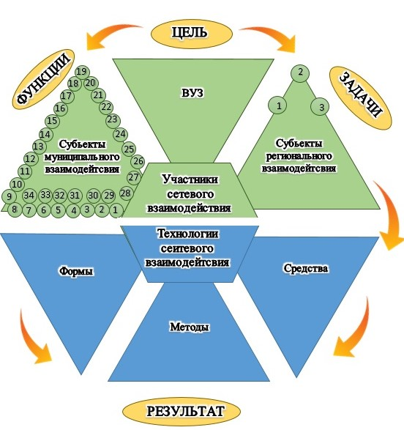
Схема сетевого взаимодействия МАОУ СОШ № 17 имени Эдуарда Есаяна муниципального образования город-курорт Геленджик
с социальными партнерами

Slide 13
Формы работы по диссеминации опыта
Конференции для педагогов (онлайн и офлайн)
Наставничество, методическое сопровождение
Анкетирование обучающихся, педагогов и родителей
Конкурсы (очные, заочные) для педагогов и обучающихся
Мастер-классы для педагогов
Консультации, семинары-практикумы для педагогов
Использование социальных сетей (Instagram, You Tube)

Slide 14
План развития сети
Геленджикский
район
Краснодарский
край
2019
2020
2021
2022
2019
2020
2021
2022
2
9
5
5
2
10
10
10

Slide 15
Отчет по реализации проекта
Активная ссылка на раздел на сайте, посвященная проекту, где размещены изданные инновационные продукты в формате чтения http://gel-school-17.ru/innovaczionnya-deyatelnost/

Slide 16
Официальные статусы организации в сфере образования
Краевая инновационная площадка «Инновационная модель центра профессионального обучения старшеклассников сельской школы», приказ министерства образования, науки и молодёжной политики Краснодарского края от 05.02.2021 г.№313 «О присвоении статуса краевых инновационных площадок»
Муниципальная инновационная площадка «Организация работы учебно-производственного центра профессионального обучения старшеклассников», приказ управления образованием МО г.-к. Геленджик от 17.12.2020г. г. № 673 «Об итогах городского экспертного совета при управлении образования администрации муниципального образования город – курорт Геленджик».

Slide 17
В ходе реализации проекта в 2020 году успешно решены следующие задачи:
-создание условий, обеспечивающих готовность обучающихся осваивать профессии Центра;
-создание инновационной модели центра профессионального обучения обучающихся сельской местности;
- разработка программ обучения по наиболее востребованным специальностям Кубани, внесение изменений в лицензию, корректировка учебных планов школы, расширение диапазона образовательных услуг в соответствии с запросами детей и родителей.
- обеспечение необходимых условий для личностного развития, профессионального самоопределения и творческого труда детей;
- разработка диагностического инструментария, направленного на выявление запросов обучающихся и их родителей, а также анкет для выявления склонностей к той или иной профессии

Slide 18
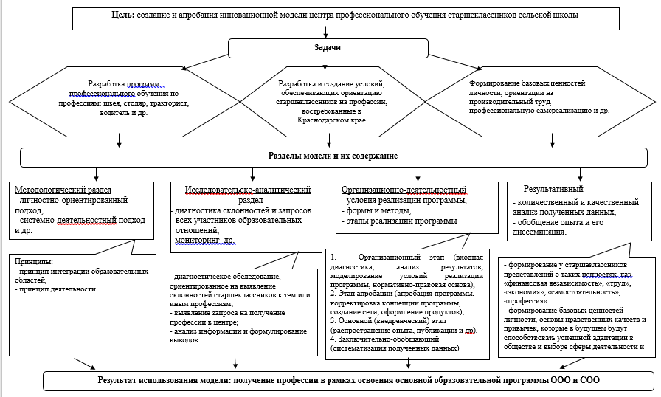
Продукт КИП: Модель центра профессионального обучения

Slide 19
Измерение и оценка качества инновации
На первом этапе внедрения модели центра профессионального обучения была осуществлена входная диагностика запросов обучающихся, их родителей, педагогов школы, то есть всех участников инновационной программы.
На данном этапе была разработана авторская анкета, с помощью которой было проведено мониторинговое исследование обучающихся 9-11 классов (посредством гугл-опроса)

Slide 20
Продукт КИП
Методические рекомендации «Диагностика профессиональной направленности и профессиональных ориентаций обучающихся».
Представлен инструментарий для диагностики профессионального самоопределения и профессиональных ориентаций обучающихся, методические материалы по организации сопровождения профессиональной ориентации обучающихся (карта выбора профиля для учащегося 9-класса, критерии и показатели готовности школьника к самостоятельному выбору профиля обучения, профессиограммы (описания) профессий, а также некоторые методические материалы для проведения классных часов и профориентационных мероприятий с обучающимися.

Slide 21
Созданы специальные условия для освоения организации Центра профессионального обучения :
- подготовлены информационных справочников по учебным заведениям города, края, страны для выпускников 9-11-х классов,
- заключены договоры о сотрудничестве с социальными партнерами школы, включенными в процесс профессиональной ориентации школьников,
- разработана концепция сетевого взаимодействия социальных партнеров,
- разработаны проекты соглашений о сотрудничестве с ОО в рамках сетевого взаимодействия,
- оформлено помещение Центра профессионального обучения, приобретены специальные учебные пособия и материалы, специальные технические средства обучения коллективного и индивидуального пользования,
- обучение специалистов школы, повышение их квалификации, необходимой для обучения по профессии «Швея» и др.

Slide 22
Важнейшей этапом стало формирование нормативно-правовой основы функционирования Центра профессионального обучения (далее- ЦПО). Разработаны и внедрены следующие нормативно-правовые акты (далее- НПА):
1) приказ о создании ЦПО;
2) Положение о ЦПО МАОУ СОШ № 17;
3) Положение о сетевом взаимодействии между образовательными организациями;
4) Соглашение о сетевом взаимодействии;
5) Должностная инструкция педагога ЦПО;
6) Договор с родителями;
7) Заявление родителей
Внесены изменения в следующие НПА:
Положение об оплате труда работников МАОУ СОШ № 17им. Эдуарда Есаяна;
Штатное расписание.

Slide 23
Апробация инновационной модели Центра профессионального обучения
В отчетный период 2021г. с целью профессионального обучения была разработана программа по профессии: «Швея», в рамках реализации которой прошли обучение 7 обучающихся 8-9 классов.

Slide 24
Внедрение модели центра профессионального обучения требовало решения задачи повышению квалификации исполнителей инновационного проекта.
В 2020-2021 году прошли повышение квалификации на базе 1 профессиональную подготовку по специальности «Швея» 3 разряда Артюхова Марина Алексеевна и получила дополнительное профессиональное образование по специальности «Швея 3 разряда».

Slide 25
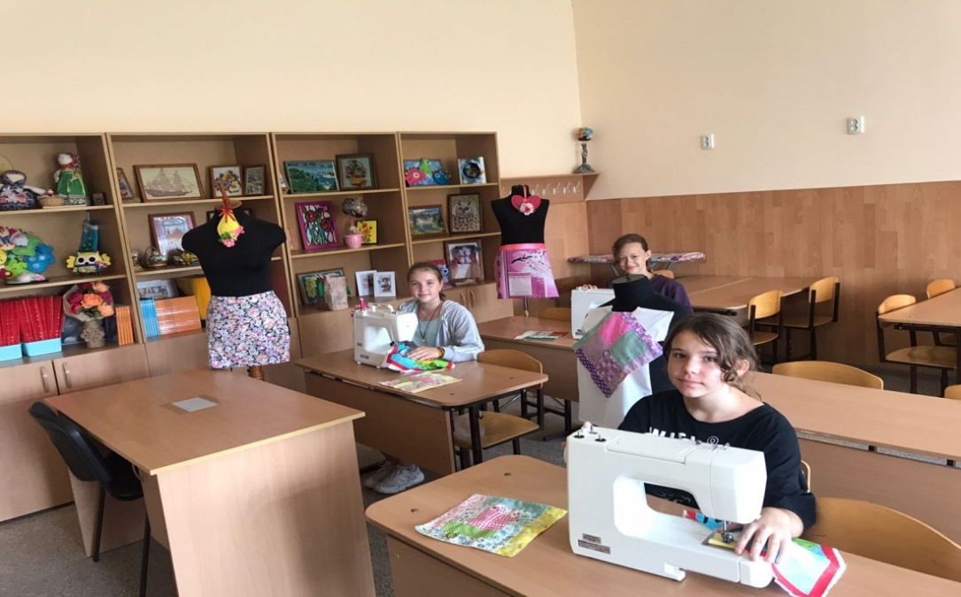
Задача оснащения оборудованием ЦПО в 2021 году решалась через использование оборудования школ «Точки роста». Так, помещение для занятий обучающихся по профессии «Швея» создано 7 рабочих мест швеи.

Slide 26
За отчетный период были созданы условия, обеспечивающие внедрение программы обучения по профессии: «Швея»:
помещение для занятий оборудовано: специализированной мебелью и системами хранения,
техническими средствами обучения (интерактивным программно-аппаратным комплексом: проектор acer projector x1261p, экран redleaf, ноутбук lenovo g460e/g560e),
наглядными пособиями для интерактивных досок с тестовыми заданиями (машиноведение: технология обработки ткани, технология изготовления швейных изделий),
лабораторно-технологическим оборудованием: коллекциями по волокнам и тканям, доской гладильной, утюгом электрическим, манекенами женскими с подставкой, инструментами и расходными материалами,
демонстрационными учебно - наглядными пособиями,
универсальными машинами бытового назначения,
краеобметочной машиной 51 класса ПМЗ,
инструкциями по технике безопасности, наглядно – методическими материалами и др.

Slide 27
Продукт КИП!
Разработана рабочая программа по профессиональной подготовке «Мастерица. Швея 2 разряда», основными задачами которой являются:
формирование у обучающихся совокупности социальных, правовых и профессиональных компетенции, необходимых швее;
формирование знаний и умений, навыков по профессии «Швея»;
развитие мотивируемой потребности в получении профессионального образования;
оказание практико-ориентированной помощи обучающимся в профессиональном самоопределении, выборе пути продолжения профессионального образования.

Slide 29
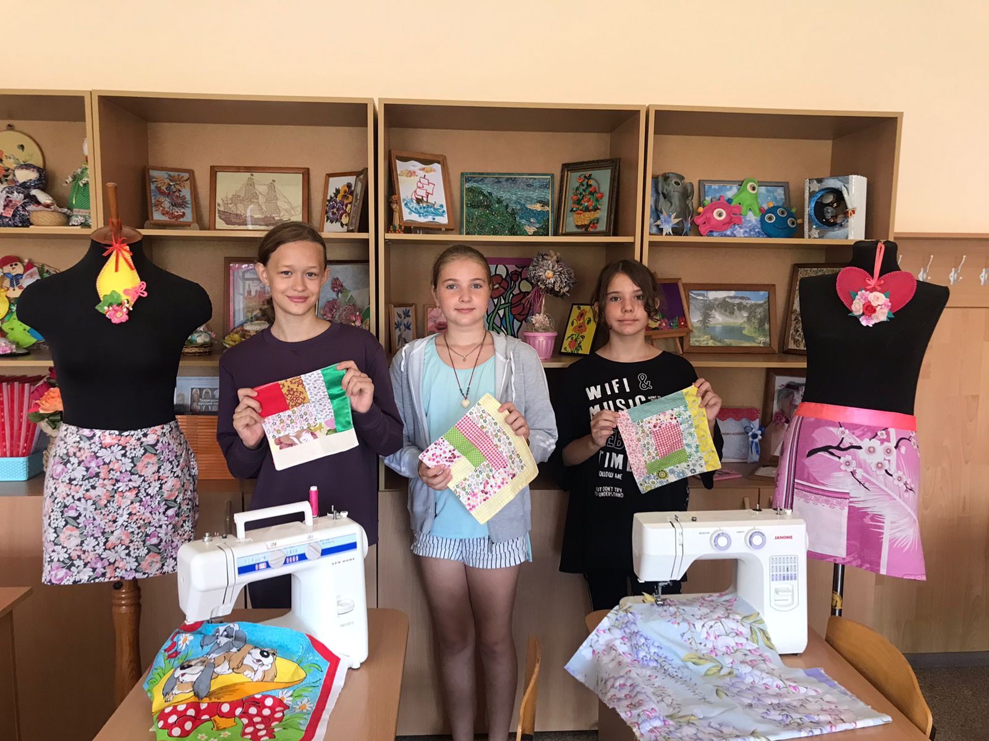
Программа профессиональной подготовки по профессии швея 2 разряда и учебный план разработаны на основе требований профессиональной характеристики профессии швея 2 разряда с учетом государственного образовательного стандарта начального профессионального образования по профессии «Оператор швейного оборудования: швея».

Slide 30
Занятия, согласно программе, направлены на практическую подготовку обучающихся к самостоятельной трудовой деятельности, на последующую интеграцию в общество.
Большое внимание уделяется формированию у обучающихся коммуникативных навыков, необходимых на производстве

Slide 31
В условиях пандемии COVID-19 и вынужденной изоляции полностью реализовать все задачи проекта не представилось возможным.
Кроме того, в период пандемии актуализировались новые профессии, которые стали популярны среди молодежи: блогер, визажист и др. Поэтому на обучение по специальности: «тракторист», «повар» среди обучающихся школы желающих выявлено не было.

Slide 32
Структура сети
МБОУ СОШ № 1им. Админирала Холостякова
МАОУ СОШ№6 им. Евдокии Бершанской
МБОУ СОШ№20 им. Н.И.Ходенко
МБОУ СОШ№20
МБОУ СОШ№37 им. Петра ИОВИЧА Еременко
Филиал ФГБОУ ВО «КГУ»
МБОУ СОШ№7 им. И.П.Стерняевой
МАОУ СОШ№12 им. Маршала Жукова
МАОУ СОШ№4 им.Суворова
МБОУ ООШ№24
МБОУ СОШ№19

Slide 33
Трансляция опыта в 2021 г. осуществлялась через публикации и выступления на вебинарах:
- 23.09.2021 года провели вебинар «Навыки XXI века и цифровая грамотность в действии»,
- 28-29 октября 2021 г. выступали с докладом на VI Всероссийской научно-практической конференции «Опыт, инновации и перспективы организации исследовательской и проектной деятельности дошкольников и учащихся» с докладом на тему «Профессиональное самоопределение старшеклассников посредством реализации краевого инновационного проекта»,
- 6 апреля 2021 г. выступали с докладом на III Всероссийской тьюторской научно-практической конференции с международным участием с докладом на тему «Тьюторское сопровождение старшеклассников на этапе выбора профессии» и др.

Slide 34
Продукт КИП!
Основные результаты работы КИП по теме «Инновационная модель центра профессионального обучения старшеклассников сельской школы» были опубликованы главой в коллективной монографии «Дошкольное и школьное образование в России и за рубежом: векторы развития» (Ульяновск, 2021)

Slide 35
Выводы
В первый год реализации проекта была проведена очень глубокая работа по ряду направлений, которые позволят реализовать данный проект поэтапно, в течение трех лет.
Все задачи, запланированные инновационным проектом «Инновационная модель центра профессионального обучения старшеклассников сельской школы» в первый год реализации решены:
создано и оборудовано пространство центра профессионального обучения,
проведена подготовка специалистов для работы с детьми, проведены их стажировки на рабочем месте,
разработана программа обучения, инструкции по технике безопасности, построена авторская методическая сеть, увеличена публикационная активность по теме КИП и др.
Положительная динамика результатов инновационной деятельности позволяет сделать вывод об адекватных формах, методах работы на первом этапе, а спроектированная нами модель центра профессионального образования в условиях сельского социума в течение этого года подтвердила свою успешность.

Slide 36
Проблемы
Разработка новых программ,
Подготовка педагогов школы к их реализации,
Расширение сети.
Приглашаем к сотрудничеству!

Slide 37
СПАСИБО ЗА ВНИМАНИЕ

